Slide 1
Ροή προσομοίωσης Εξέλιξη χρόνου προσομοίωσης Παραδείγματα
Χρηστος αντωνοπουλος
Πανεπιστήμιο Πελοποννήσου Τμήμα Ηλεκτρολόγων Μηχανικών και Μηχανικών Υπολογιστών
ΠΡΟΣΟΜΟΙΩΣΗ ΔΙΚΤΥΩΝ

Slide 2
Προσομοίωση
Τεχνικές χρήσης υπολογιστών για τη «μίμηση» των λειτουργιών διαφόρων ειδών
διαδικασιών ή μηχανισμών → Σύστημα
Για να το μελετήσουμε, κάνουμε υποθέσεις για το πως δουλεύει
Υποθέσεις (μαθηματικές ή λογικές σχέσεις)
Μοντέλο

Slide 3
Χρήσεις Προσομοίωσης
Συστήματα παραγωγής
Η/Υ και δίκτυα
Αμυντικά συστήματα
Πωλήσεις
Συστήματα μεταφορών
Νοσοκομεία, ταχυδρομικές υπηρεσίες
Οικονομικά και επιχειρηματικά συστήματα
Πρόγνωση καιρού, φυσικών μεταβολών
…

Slide 4
Συστήματα και Μοντέλα Ορισμός Συστήματος (1)
Σύστημα είναι μία συλλογή οντοτήτων (π.χ. άνθρωποι ή μηχανές) που ενεργούν και αλληλεπιδρούν, με στόχο κάποιο λογικό τερματισμό.
Κατάσταση Συστήματος : Η συλλογή των μεταβλητών που είναι απαραίτητες για την περιγραφή του συστήματος σε μια χρονική στιγμή, αναφορικά με τους στόχους της μελέτης

Slide 5
Συστήματα και Μοντέλα Ορισμός Συστήματος (2)
Τύποι συστημάτων
Διακριτά (discrete)
Οι μεταβλητές κατάστασης μπορούν να αλλάξουν σε διακεκριμένες στιγμές του χρόνου
Συνεχή (continuous)
Οι μεταβλητές κατάστασης αλλάζουν συνεχώς στο χρόνο
Λίγα συστήματα στην πράξη είναι εξ ολοκλήρου διακριτά ή συνεχή

Slide 6
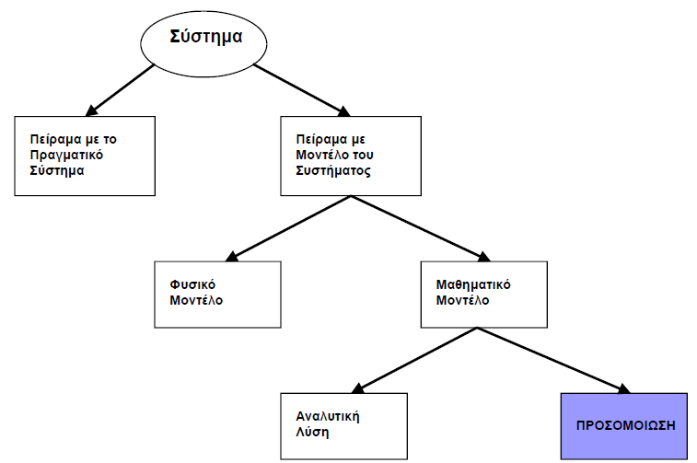
Τρόποι μελέτης συστήματος (1)

Slide 7
Τρόποι μελέτης συστήματος (2)
Πείραμα με το Πραγματικό Σύστημα ή Πείραμα με Μοντέλο του Συστήματος
Φυσική πρόσβαση στο σύστημα και λειτουργία κάτω από τις νέες συνθήκες
Υψηλό κόστος και πιθανά προβλήματα στην κανονική λειτουργία του συστήματος.
Κατασκευή μοντέλου συστήματος κατά τη φάση σχεδιασμού που αναπαριστά το σύστημα κατά τη μελέτη.
Η εγκυρότητα μοντέλου παίζει σημαντικό ρόλο.

Slide 8
Τρόποι μελέτης συστήματος (3)
Φυσικό Μοντέλο ή Μαθηματικό Μοντέλο
Ένα μαθηματικό μοντέλο αναπαριστά το σύστημα με βάση λογικές και ποσοτικές σχέσεις οι οποίες χειριζόμενες και μεταβαλλόμενες κατάλληλα, επιτρέπουν να δούμε πώς αντιδρά το μοντέλο και κατά συνέπεια πώς θα αντιδρούσε το σύστημα, αν το μαθηματικό μοντέλο είναι έγκυρο.

Slide 9
Τρόποι μελέτης συστήματος (4)
Αναλυτική Λύση ή Προσομοίωση
Αν το μοντέλο είναι αρκετά απλό, είναι δυνατό να πάρουμε μία ακριβή, αναλυτική λύση.
Αν υπάρχει αναλυτική λύση στο μαθηματικό μοντέλο και είναι υπολογιστικά αποδοτική, συνήθως την προτιμούμε από την προσομοίωση.
Αν το μοντέλο είναι πολύπλοκο πρέπει να μελετηθεί με τη χρήση προσομοίωσης

Slide 10
Τρόποι μελέτης συστήματος (5)
Προσομοίωση
Η εκτέλεση αριθμητικών πειραμάτων στο μοντέλο για τις εισόδους (δεδομένα) που μας ενδιαφέρουν, για να δούμε πως αυτά επηρεάζουν τις εξόδους (μέτρα απόδοσης) του συστήματος

Slide 11
Είδη μοντέλων προσομοίωσης (1)
Στατικά ή Δυναμικά Μοντέλα Προσομοίωσης
Ένα στατικό μοντέλο προσομοίωσης αναπαριστά ένα σύστημα σε μία συγκεκριμένη χρονική στιγμή, ή αναπαριστά ένα σύστημα στο οποίο ο χρόνος δεν έχει σημασία.
Ένα δυναμικό μοντέλο προσομοίωσης αναπαριστά ένα σύστημα, όπως αυτό εξελίσσεται με την πάροδο του χρόνου.
Ντετερμινιστικά ή Στοχαστικά Μοντέλα Προσομοίωσης
Αν ένα μοντέλο προσομοίωσης δεν περιλαμβάνει πιθανοτικά (δηλαδή "τυχαία") τμήματα, ονομάζεται ντετερμινιστικό.
Στα ντετερμινιστικά μοντέλα, η έξοδος είναι καθορισμένη, με δεδομένο το σύνολο των ποσοτήτων και σχέσεων εισόδου του μοντέλου.
Πολλά συστήματα πρέπει να χρησιμοποιήσουν στοχαστικά μοντέλα προσομοίωσης, δηλαδή μοντέλα που θα έχουν τουλάχιστον ορισμένα τμήματα με "τυχαία" είσοδο.

Slide 12
Είδη μοντέλων προσομοίωσης (2)
Αυτο-οδηγούμενα ή Ιχνο-οδηγούμενα Μοντέλα Προσομοίωσης
Σε ένα αυτο-οδηγούμενο (self-driven) μοντέλο, υπάρχει μία εσωτερική πηγή τυχαίων αριθμών. Οι τυχαίοι αριθμοί οδηγούν τα τμήματα του μοντέλου, δηλαδή χρησιμοποιούνται για τον προσδιορισμό των στιγμών εμφανίσεων των γεγονότων του συστήματος.
Αποτελεί ένα αυτάρκες μοντέλο το οποίο δεν χρειάζεται εξωτερικές εισόδους (inputs) για να λειτουργήσει.
Ένα ιχνο-οδηγούμενο (trace-driven) μοντέλο καθοδηγείται από ακολουθίες εισόδου που προέρχονται από δεδομένα (trace data) που έχουν δημιουργηθεί από τη λειτουργία ενός πραγματικού συστήματος.
Αποφεύγονται οι δυσκολίες της πιθανοτικής ανάλυσης που χρειάζεται για τη χρήση κατανομών στην περιγραφή των εισόδων του μοντέλου.
Τα μοντέλα αυτά είναι εύκολο να επιβεβαιωθούν.
Μικρό εύρος εφαρμογών που μπορούν να αντιμετωπίσουν.

Slide 13
Είδη μοντέλων προσομοίωσης (3)
Μοντέλα Προσομοίωσης Διακριτών Γεγονότων (discrete event simulation models)
διακριτά, δυναμικά, στοχαστικά και αυτο- οδηγούμενα.
Τα ντετερμινιστικά μοντέλα μπορούν να θεωρηθούν ειδικές περιπτώσεις των στοχαστικών μοντέλων, και δεν υπάρχει απώλεια της γενικότητας στη μελέτη των μοντέλων προσομοίωσης.

Slide 14
Ο Μηχανισμός εξέλιξης του χρόνου (1)
Ρολόι προσομοίωσης (simulation clock)
Η μεταβλητή του μοντέλου προσομοίωσης που μας δίνει την τρέχουσα τιμή του χρόνου.
Λόγω του δυναμικού χαρακτήρα των μοντέλων προσομοίωσης διακριτών γεγονότων, πρέπει να έχουμε τη δυνατότητα αποθήκευσης της τρέχουσας τιμής του προσομοιωμένου χρόνου, ενώ χρειαζόμαστε και ένα μηχανισμό αύξησής του από μία τιμή σε μία άλλη.
Η μονάδα χρόνου που χρησιμοποιεί το ρολόι είναι συνήθως η ίδια με αυτή που χρησιμοποιούν οι παράμετροι εισόδου.
Δεν υπάρχει προκαθορισμένη σχέση του χρόνου που καταγράφει το ρολόι, με το χρόνο που απαιτείται για την εκτέλεση του προσομοιωτή στον υπολογιστή.

Slide 15
Ο Μηχανισμός εξέλιξης του χρόνου (2)
Δύο τρόποι για την εξέλιξη του ρολογιού προσομοίωσης:
Εξέλιξη με βάση το Χρόνο του Επομένου Γεγονότος (next-event time advance).
Περισσότερο διαδεδομένη
Εξέλιξη Σταθερής Αύξησης του Χρόνου (fixed-increment time advance).
Μπορεί να θεωρηθεί ειδική περίπτωση της πρώτης.

Slide 16
Εξέλιξη με βάση το Χρόνο του Επομένου Γεγονότος
Το ρολόι προσομοίωσης αρχικοποιείται στο μηδέν και καθορίζονται οι στιγμές εμφάνισης των μελλοντικών γεγονότων.
Το ρολόι τότε αυξάνεται στο χρόνο εμφάνισης του πιο κοντινού στο μέλλον, από τα γεγονότα αυτά.
Η κατάσταση του συστήματος ενημερώνεται ώστε να πάρει υπ όψη της το γεγονός που εμφανίστηκε.
Ενημερώνεται επίσης η γνώση μας για τις χρονικές στιγμές εμφάνισης των μελλοντικών γεγονότων.
Το ρολόι αυξάνεται ώστε να δείχνει τη στιγμή εμφάνισης του νέου πιο κοντινού στο μέλλον γεγονότος.
Η κατάσταση του συστήματος ενημερώνεται, καθορίζονται οι χρονικές στιγμές εμφάνισης των μελλοντικών γεγονότων.
Η διαδικασία συνεχίζεται μέχρι να ικανοποιηθεί κάποια προκαθορισμένη συνθήκη τερματισμού της προσομοίωσης.
Οι ενδιάμεσες ανενεργοί περίοδοι δεν λαμβάνονται υπ όψη και το ρολόι μετακινείται αυτόματα στη στιγμή εμφάνισης του επομένου γεγονότος.

Slide 17
Μέθοδος εξέλιξης σταθερής αύξησης του χρόνου
Το ρολόι προσομοίωσης εξελίσσεται με σταθερές αυξήσεις ακριβώς Δt μονάδων χρόνου κάθε φορά.
Μετά από κάθε ενημέρωση του ρολογιού, γίνεται ένας έλεγχος για να εξακριβωθεί εάν θα έπρεπε να έχουν εμφανισθεί κάποια γεγονότα κατά το προηγούμενο χρονικό διάστημα.
Αν εμφανίσθηκαν γεγονότα στο διάστημα αυτό, θεωρούμε ότι αυτά εμφανίζονται στο τέλος του χρονικού διαστήματος.
Η κατάσταση του συστήματος ενημερώνεται κατάλληλα.

Slide 18
Συστατικά και οργάνωση ενός μοντέλου προσομοίωσης διακριτών χρόνων (1)
Τμήματα μοντέλων προσομοίωσης διακριτών γεγονότων .
Κατάσταση Συστήματος (system state)
Η συλλογή των μεταβλητών κατάστασης που είναι απαραίτητες για την περιγραφή του συστήματος σε μία χρονική στιγμή.
Ρολόι Προσομοίωσης (simulation clock)
Μία μεταβλητή που περιέχει την τρέχουσα τιμή του προσομοιωμένου χρόνου.

Slide 19
Συστατικά και οργάνωση ενός μοντέλου προσομοίωσης διακριτών χρόνων (2)
Λίστα Γεγονότων (event list)
Μία λίστα που περιέχει την επόμενη χρονική στιγμή εμφάνισης κάθε τύπου γεγονότος.
Μετρητές Στατιστικών (statistical counters)
Μεταβλητές που χρησιμοποιούνται για την αποθήκευση στατιστικών μετρήσεων της απόδοσης του συστήματος.

Slide 20
Συστατικά και οργάνωση ενός μοντέλου προσομοίωσης διακριτών χρόνων (3)
Ρουτίνα Αρχικοποίησης (initialization routine)
Ένα υποπρόγραμμα που αρχικοποιεί το μοντέλο προσομοίωσης τη χρονική στιγμή μηδέν.
Ρουτίνα Χρονισμού (timing routine)
Ένα υποπρόγραμμα που αναγνωρίζει το επόμενο γεγονός από τη λίστα γεγονότων και ακολούθως αυξάνει το ρολόι προσομοίωσης στη χρονική

Slide 21
Συστατικά και οργάνωση ενός μοντέλου προσομοίωσης διακριτών χρόνων (4)
Ρουτίνες Γεγονότων (event routines)
Υποπρογράμματα που ενημερώνουν την κατάσταση συστήματος όταν εμφανίζεται ένα συγκεκριμένο είδος γεγονότος (υπάρχει μία τέτοια ρουτίνα για κάθε είδος γεγονότος).
Ρουτίνες Βιβλιοθήκης (library routines)
Σύνολο υποπρογραμμάτων που δημιουργούν τυχαίες εμφανίσεις τιμών από πιθανοτικές κατανομές, που έχουν ορισθεί ως μέρος του μοντέλου προσομοίωσης.

Slide 22
Συστατικά και οργάνωση ενός μοντέλου προσομοίωσης διακριτών χρόνων (5)
Γεννήτρια Αναφορών (report generator)
Υποπρόγραμμα που υπολογίζει εκτιμήσεις των επιθυμητών μέτρων απόδοσης από τους μετρητές στατιστικών και παράγει αναφορές όταν τελειώσει η εκτέλεση του προσομοιωτή.
Κυρίως Πρόγραμμα (main program)
Το πρόγραμμα που καλεί τη ρουτίνα χρονισμού για να καθοριστεί το επόμενο γεγονός και μετά μεταφέρει τον έλεγχο στην αντίστοιχη ρουτίνα γεγονότος για να ενημερωθεί κατάλληλα η κατάσταση του συστήματος. Ελέγχει επίσης αν πρέπει να τερματισθεί η προσομοίωση και καλεί τότε τη γεννήτρια αναφορών.

Slide 23
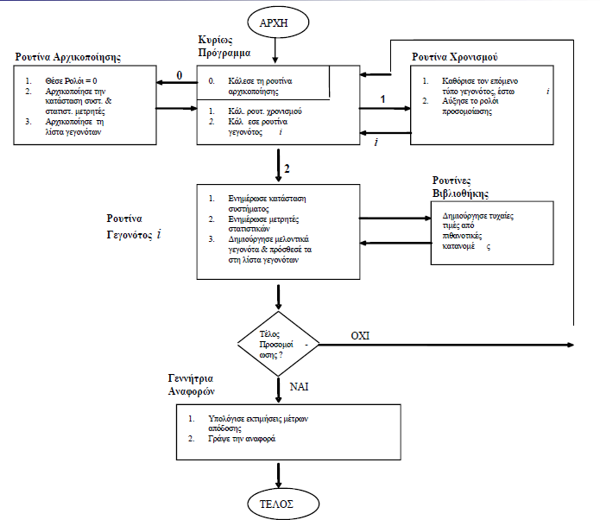

Slide 24
Χρόνος και µηχανισµοί αύξησής του
Προσοµοιούµενος χρόνος ορίζεται ως ο χρόνος του πραγµατικού συστήµατος το µοντέλο του οποίου προσοµοιώνουµε
Πραγµατικός χρόνος ορίζεται ο χρόνος εκτέλεσης προσοµοίωσης και εξαρτάται από το επίπεδο λεπτοµέρειας του µοντέλου και την επεξεργαστική ισχύ του υπολογιστή
Ο πραγµατικός χρόνος είναι µεγαλύτερος ή µικρότερος του προσοµοιούµενου χρόνου;
Μηχανισµός αύξησης χρόνου επόµενου γεγονότος
Μηχανισµός αύξησης χρόνου σταθερού χρονικού διαστήματος

Slide 25
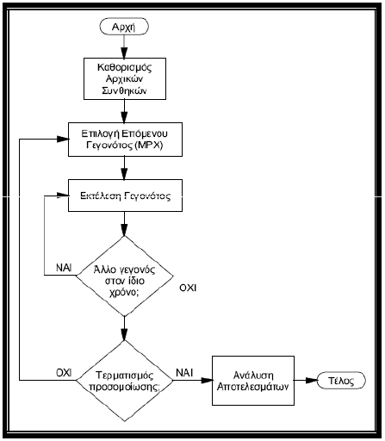
Διάγραµµα Μηχανισµού Ροής Χρόνου

Slide 26
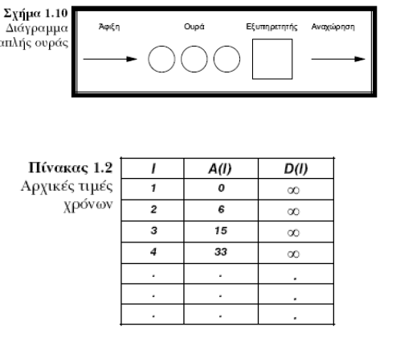
Παράδειγµα ουράς και αρχικές τιµές χρόνων

Slide 27
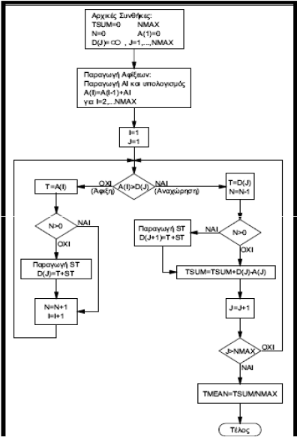
Διάγραµµα ροής µηχανισµού χρόνου επόµενου γεγονότος για την ουρά αναµονής

Slide 28
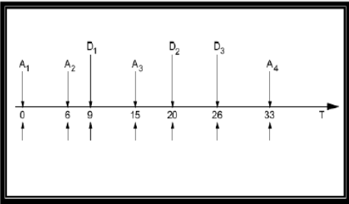
Εξέλιξη γεγονότων στο χρόνο µε το µηχανισµό αύξησης επόµενου γεγονότος

Slide 29
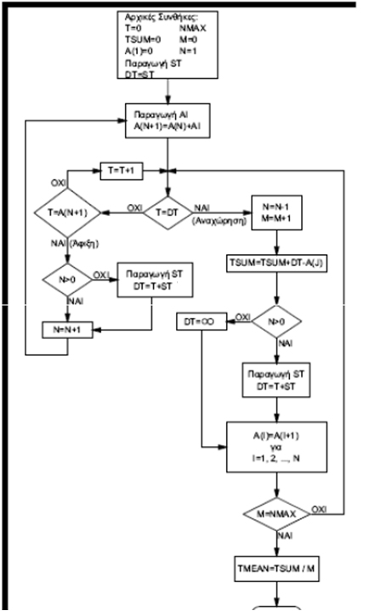
Διάγραµµα ροής µηχανισµού χρόνου σταθερού διαστήµατος για την ουρά αναµονής

Slide 30
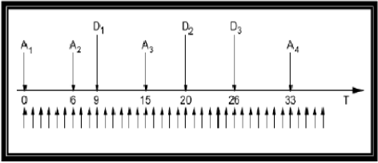
Εξέλιξη γεγονότων στο χρόνο µε το µηχανισµό αύξησης σταθερού διαστήµατος

Slide 31
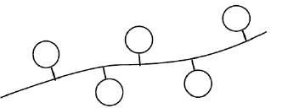
Παράδειγµα Συστήµατος Τοπικό δίκτυο Η/Υ µε κουπόνι
Οι κόµβοι θεωρείται ότι είναι συνδεδεµένοι λογικά σε ένα δακτύλιο
Το κουπόνι περνά από κόµβο σε κόµβο σύµφωνα µε τη λογική σειρά σύνδεσης των κόµβων
Κάθε κόµβος όταν λάβει το κουπόνι από τον προηγούµενο στη λογική σειρά κόµβο το παρακρατεί για µέγιστο χρόνο Τ και αν έχει δεδοµένα µεταδίδει κατά το ίδιο χρονικό διάστηµα
Ο κόµβος παραδίδει το κουπόνι στον επόµενο στη λογική σειρά κόµβο όταν
(α) τελειώσει ο χρόνος Τ, ή
(β) µεταδώσει όλα του τα δεδοµένα πριν τελειώσει ο χρόνος Τ, ή
(γ) τη στιγµή που λάβει το κουπόνι δεν έχει δεδοµένα για αποστολή

Slide 32
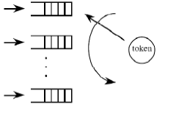
Το αντίστοιχο µοντέλο
Το µοντέλο ισοδυναµεί µε ένα σύνολο από ουρές αναµονής, κάθε µια από τις οποίες αντιστοιχεί σε ένα κόµβο του τοπικού δικτύου και οι οποίες είναι τοποθετηµένες κυκλικά µε βάση τη λογική σειρά των κόµβων
Το κουπόνι µπορεί να ειδωθεί σαν ένας εξυπηρέτης που µεταγάγεται από ουρά σε ουρά κυκλικά
Μόνο η ουρά που κατέχει το κουπόνι µπορεί να µεταδώσει για µέγιστο χρονικό διάστηµα T
Αν δεν έχει δεδοµένα ή τα δεδοµένα της εξαντληθούν πριν την παρέλευση του χρόνου T, η εξυπηρέτηση περνά στην επόµενη ουρά
Ο χρόνος της µεταγωγής του κουπονιού από ουρά σε ουρά δεν είναι αµελητέος

Slide 33
Γεγονότα
Για κάθε ουρά i:
Γεγονός άφιξης πακέτου στη ουρά i
Γεγονός ολοκλήρωσης εξυπηρέτησης πακέτου στην ουρά i
Για το κουπόνι:
Γεγονός παρέλευσης (timeout) χρόνου Τ στην τρέχουσα ουρά
Γεγονός µεταγωγής ελέγχου στην επόµενη ουρά

Slide 34
Μεταβλητές
MC: Master Clock – Κεντρικό ρολόι
AT_{i}: Arrival Time – Χρόνος άφιξης επόµενου πακέτου στην ουρά i
DT_{i} : Departure Time – Χρόνος ολοκλήρωσης εξυπηρέτησης και αναχώρησης πακέτου
TOUT: Time Out – Χρόνος παρέλευσης περιόδου Τ κουπονιού
ΑΝΗ: Arrival Time Next Queue – Χρόνος άφιξης κουπονιού στην επόµενη ουρά

Slide 35
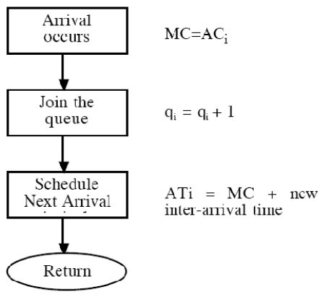
Γεγονός άφιξης πακέτου στην ουρά i

Slide 36
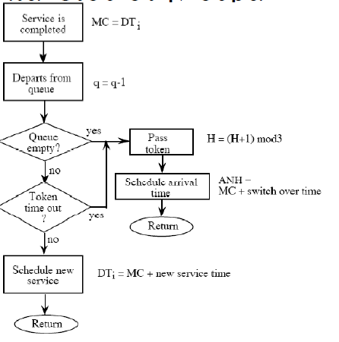
Γεγονός ολοκλήρωσης εξυπηρέτησης πακέτου στην ουρά i

Slide 37
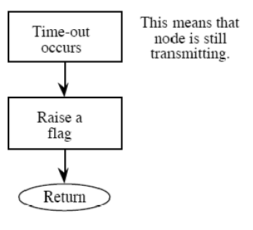
Γεγονός παρέλευσης (timeout) χρόνου Τ στην τρέχουσα ουρά

Slide 38
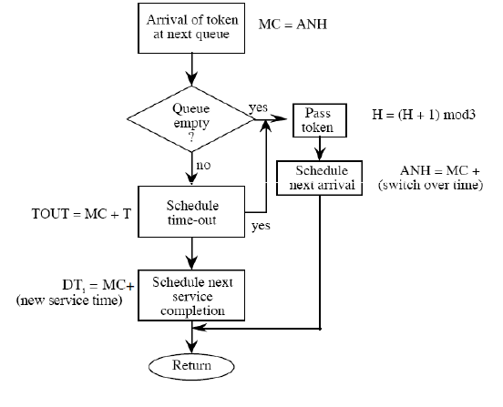
Γεγονός µεταγωγής ελέγχου στην επόµενη ουρά

Slide 39
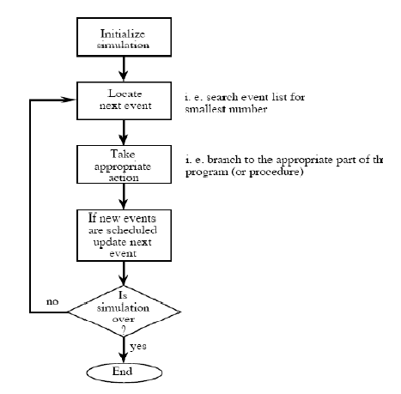
Διάγραµµα προσοµοίωσης

Slide 40
Προσοµοίωση µε το «χέρι»-παράµετροι
Δίκτυο 3 κόµβων ή µοντέλο µε 3 ουρές
Χρόνοι µεταξύ διαδοχικών αφίξεων σταθεροί και ίσοι µε 10, 15, 20 χρονικές µονάδες για κάθε ουρά
Χρόνος Τ=15 χρονικές µονάδες
Χρόνος εξυπηρέτησης πακέτου 6 χρονικές μονάδες
Χρόνος µεταγωγής κουπονιού από ουρά σε ουρά 1 χρονική µονάδα
Οι πρώτες αφίξεις πακέτων συµβαίνουν στις χρονικές στιγµές 2, 4 και 6 στις ουρές 1, 2 και 3 αντίστοιχα
Τη χρονική στιγµή 0 το κουπόνι είναι στην ουρά 1

Slide 41
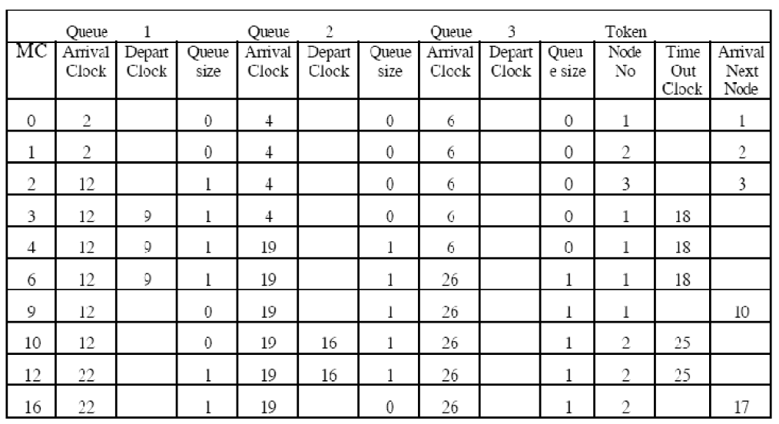

Slide 42
